Slide 1
A Magyar Target
Tervezte: Halmágyi Bori

Slide 2

Bevezető
Jelképe:
Birtokosa: Kósai Gáborné (margit)
Tervezője: Halmágyi Borbála (aki csak 16 éves)
Figyelem!: ez a webshop/áruház NEM csak copyliteokat tartalmaz!
Célunk: hogy mindenkinek azt nyújtsuk amit szeret.
Bővebb információ:..később kiderül..

Slide 3

Áruházi bevezetés:
Üdv kedves vásárló a magyar Targetben! A magyar Targetről csak annyit kell tudni, hogy minden található jó áron, tényleg minden! Ha adott esetben kifogy a termék, lehet rendelni online, mint most vírushelyzetben. Minden vásárlással jár ár értékként egy kupon, amivel a következő vásárlásnál lehet váltani és akár fél áron megvehető a termék terméke! A rendelésnél is, bizonyos márkákkal kapcsolatban ha meghalad azt az ár értéket vagy többet, akkor teljes szállítási megkapod (+ termékként / 1 kupon jár).

Slide 4
Webshopunk ➡
Bővebb információ
Szerkesztőoldal linkje:
Az előbbi bevezetés megtalálható a git hub-on borihalmgyi/bori04 repositorynévvel a projektek között.
A weboldal különböző linkjei és választékjai:
Ételek, italok: file:///C:/Users/Fujitsu/Documents/IKT/etel.html
Márkás Cipők, ruhák: file:///C:/Users/Fujitsu/Documents/IKT/cipo.html
Egy kis divat: file:///C:/Users/Fujitsu/Documents/IKT/ruha.html
Gamer zóna: file:///C:/Users/Fujitsu/Documents/IKT/intelligensterm.html
https://github.com/borihalmgyi/bori04

Slide 5

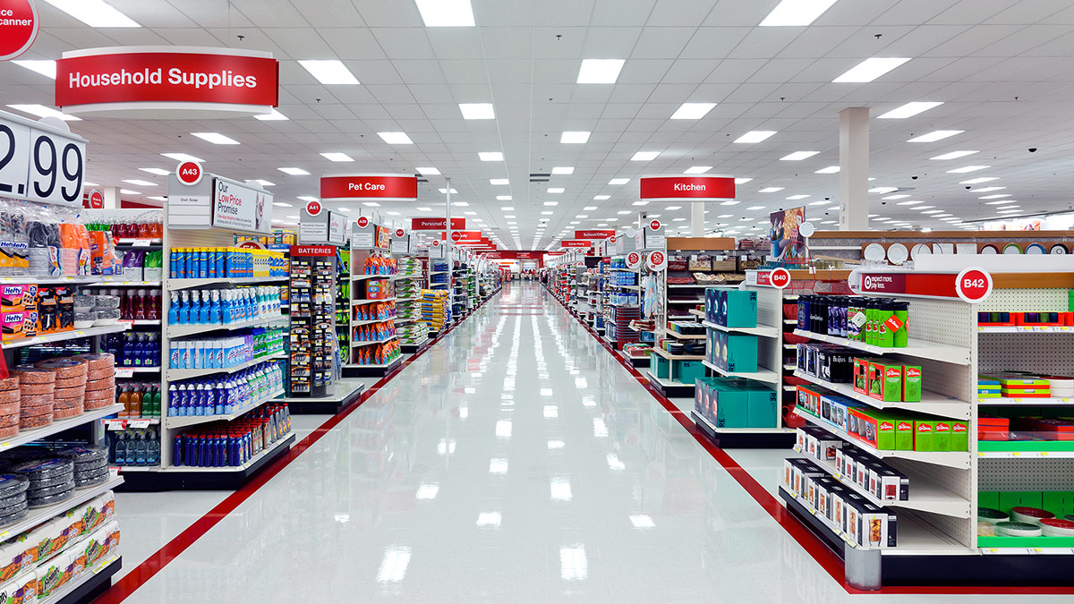

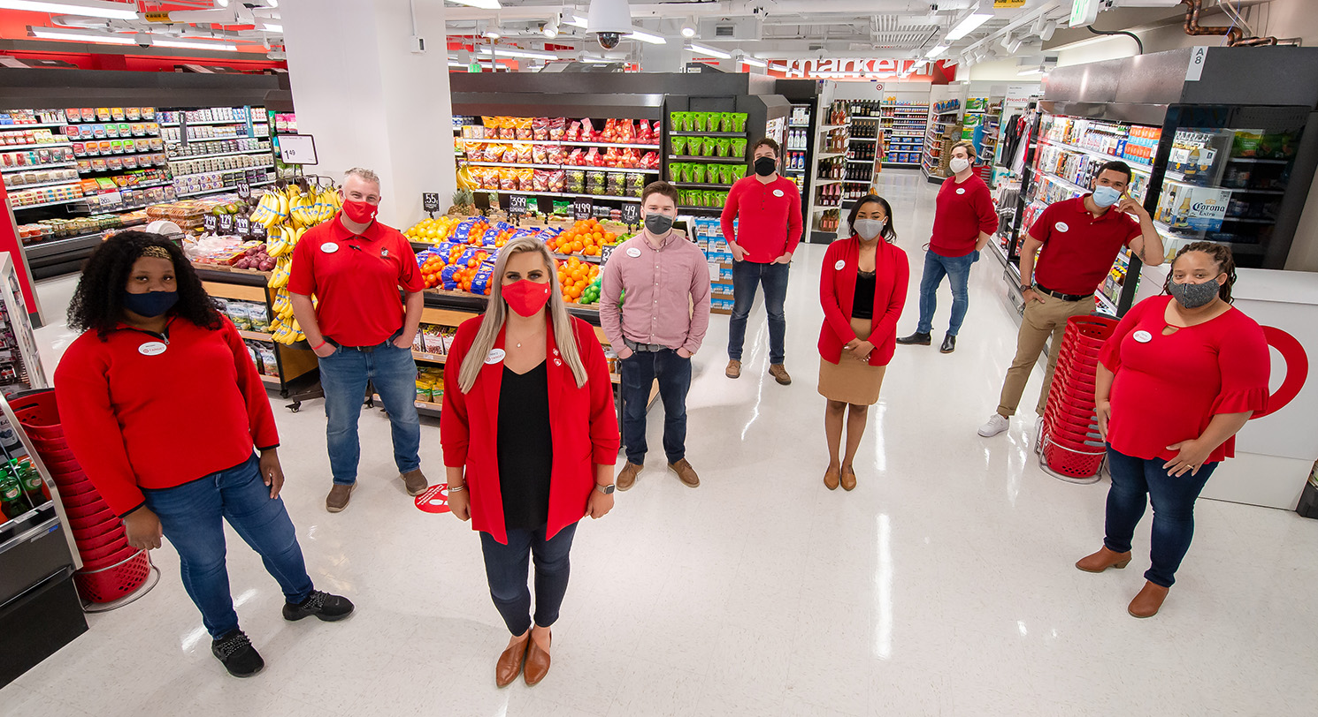
Rövid bemutató képekkel is

Slide 6

Kósai Margit (üzletvezető)

Slide 7
Köszönöm a figyelmet!
<3

